Slide 1


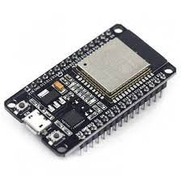

Slide 2

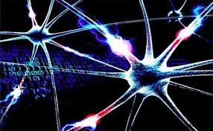
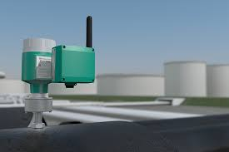
Entrenamiento
Transferencia
Dispositivo de Laboratorio
Red Neuronal
Dispositivos de Campo

Slide 3

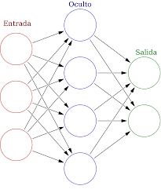


Slide 4
Medio de Transferencia
Toma de Muestras
Exportar Modelo
Importar Modelo
Toma de Muestra
Entrenamiento de Red Neuronal
Pruebas a la Red Neuronal
Predicción Adulterancia
Procesamiento de Muestra
Dispositivo de Laboratorio
Dispositivo de Campo

Slide 5
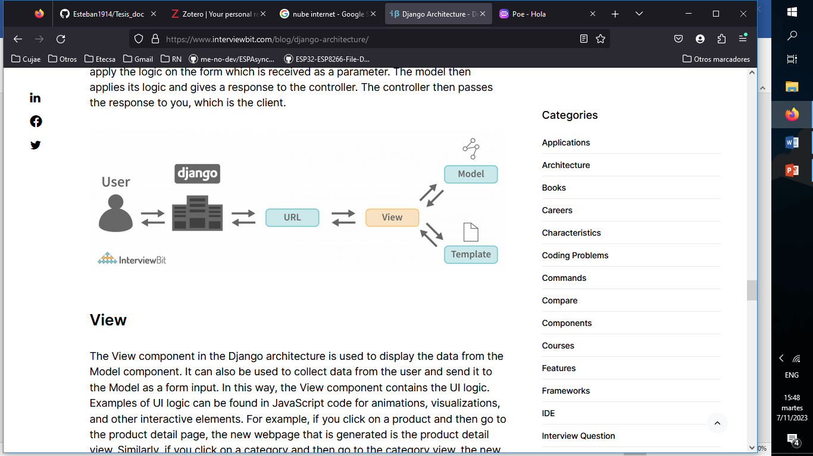

Slide 6
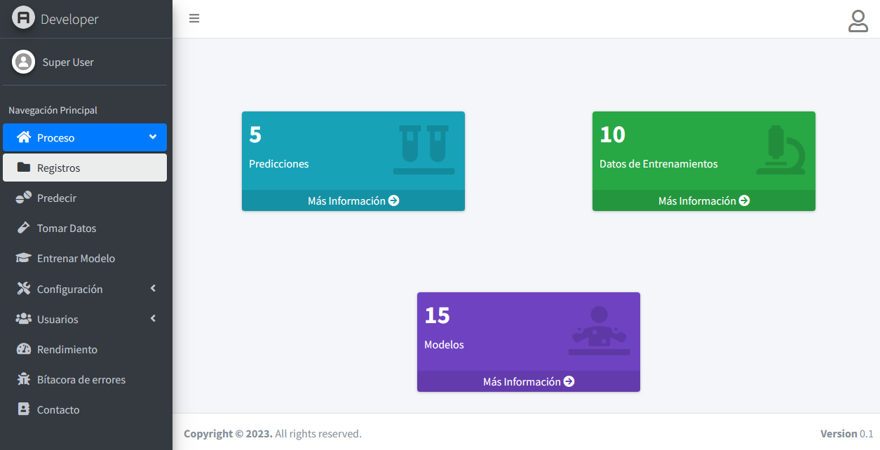

Slide 7
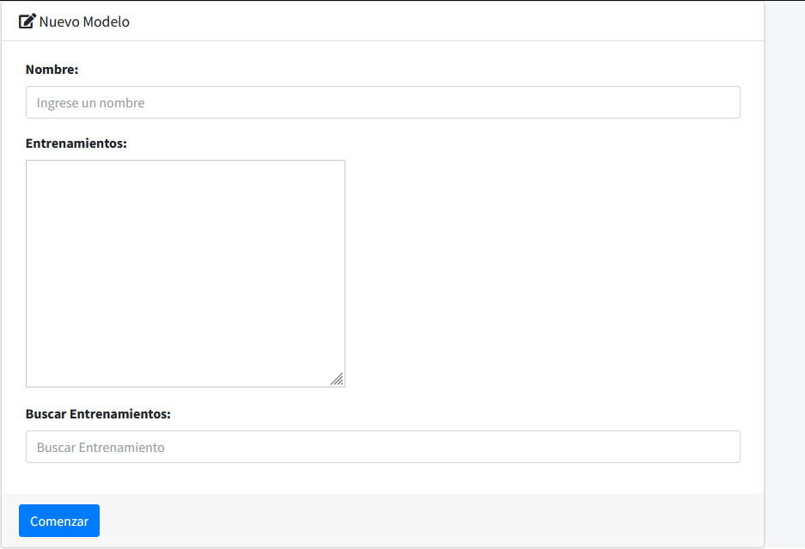
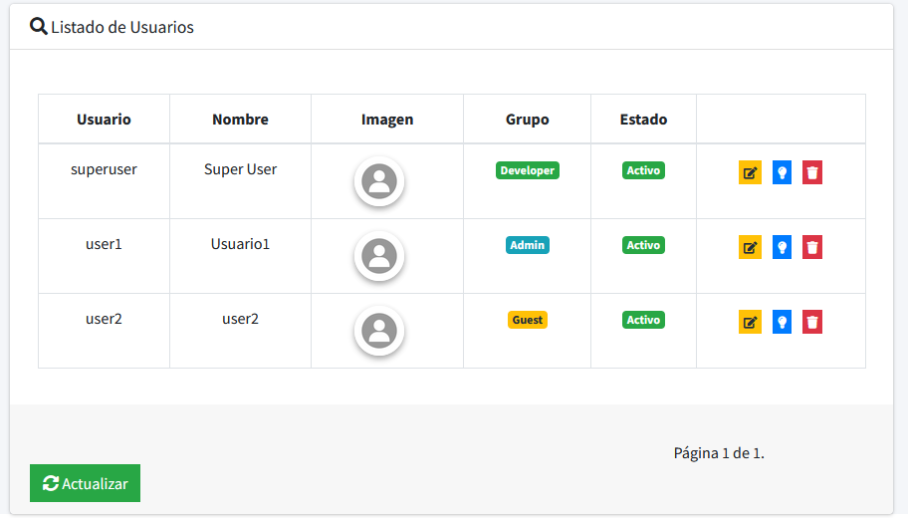
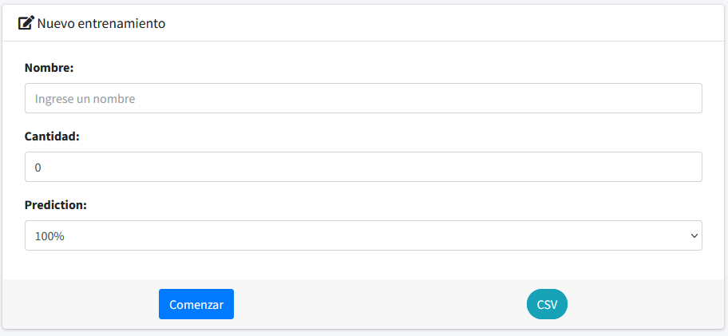
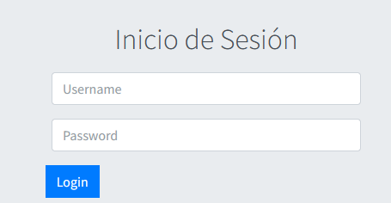

Slide 8








Predicciones
Registros
Muestras
Rendimiento
Modelos
Bitácora
Predecir
Login
Proceso
Tomar Datos
Usuarios
Entrenar
Configuración
Fecha y Hora
Red

Slide 9
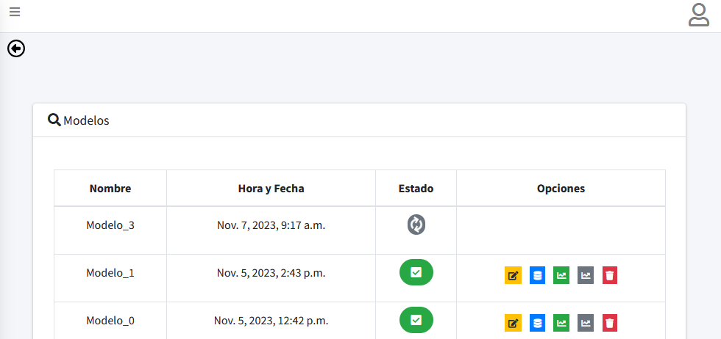

Slide 10
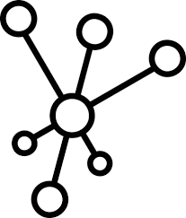





Datos Entrenamiento
Modelo
Data
Muestra
Longitud
Onda
18

Slide 11
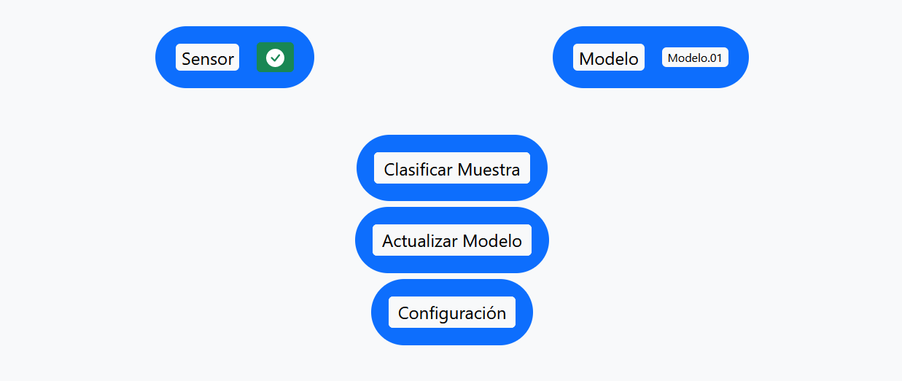
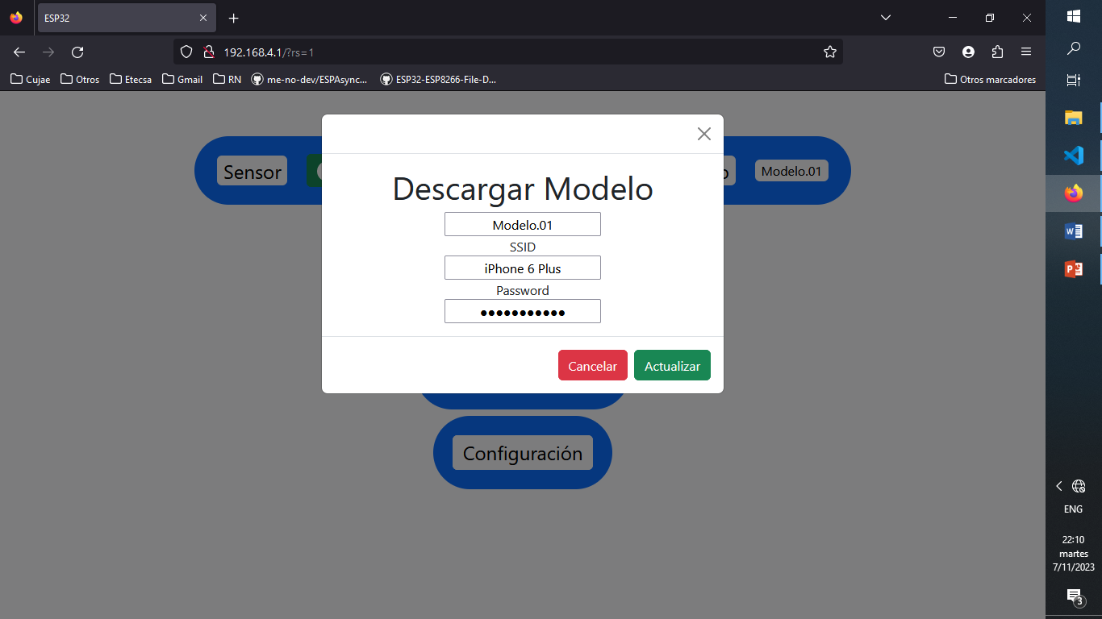
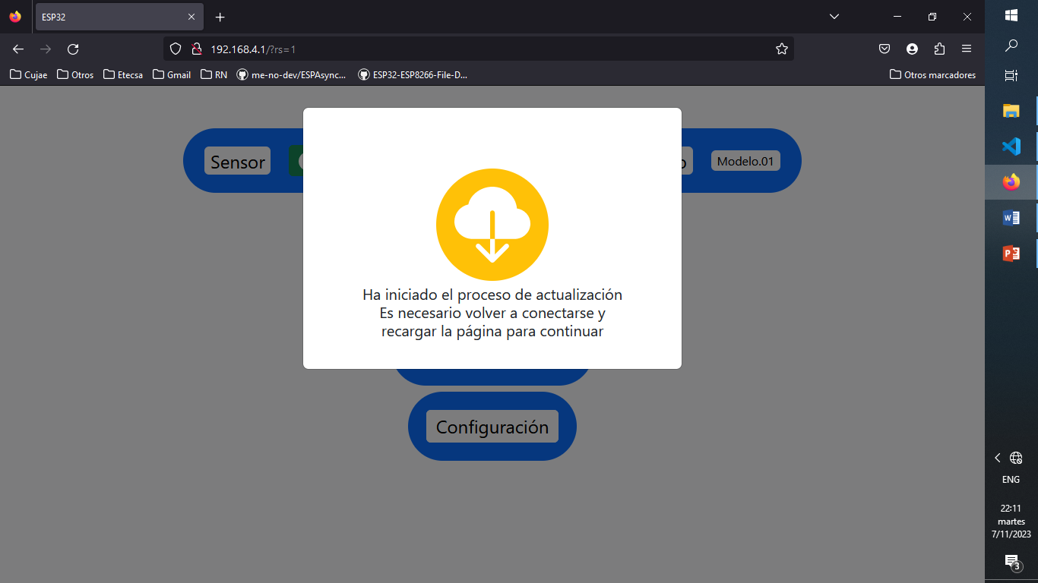
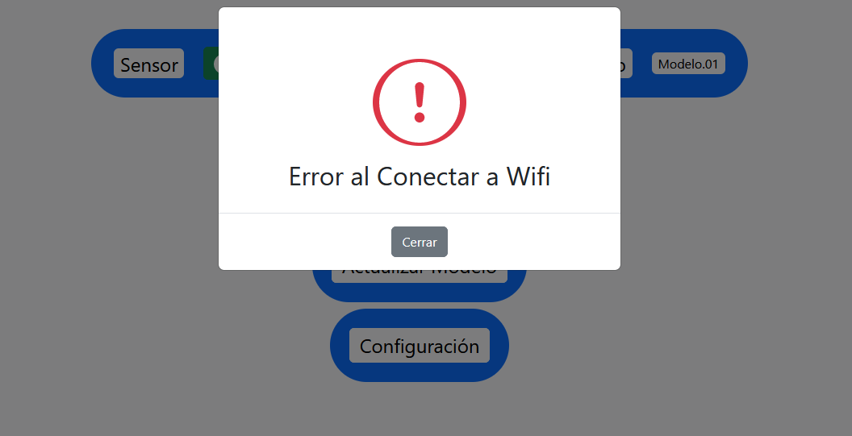

Slide 12
Setup
Loop
Web
No
Bandera
Predicción
Inicializar Variables
Si
Conectar Wifi
Nuevo Modelo
Leer Sensor
Descargar Modelo
No
Si
Cargar modelo
Cargar y Guardar modelo
Calculo Red
Almacenar Modelo
Verificar Errores
Mostrar Resultado
Reiniciar ESP32

Slide 13
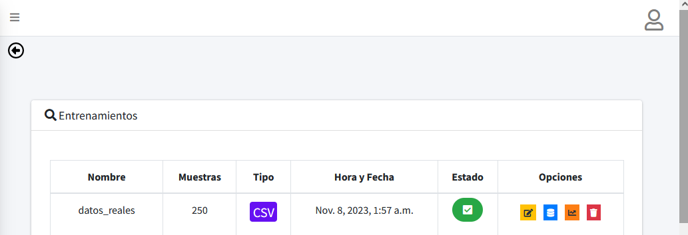

Slide 14
Trial 5 Complete [00h 00m 14s]
val_accuracy: 0.8599999845027924
Best val_accuracy So Far: 0.9900000095367432
Total elapsed time: 00h 01m 05s
Hyperband
{'units_0': 288, 'activation': 'tanh', 'dropout': False, 'learning_rate': 0.01, 'tuner/epochs': 50, 'tuner/initial_epoch': 17, 'tuner/bracket': 3, 'tuner/round': 3, 'tuner/trial_id': '0046'}
Model: "sequential_1"
_________________________________________________________________
Layer (type) Output Shape Param #
=================================================================
dense_2 (Dense) (None, 288) 5472
dense_3 (Dense) (None, 5) 1445
=================================================================
Total params: 6917 (27.02 KB)
Trainable params: 6917 (27.02 KB)
Non-trainable params: 0 (0.00 Byte)
_________________________________________________________________
RandomSearch
{'units_0': 224, 'activation': 'relu', 'dropout': False, 'learning_rate': 0.01}
Model: "sequential_2"
_________________________________________________________________
Layer (type) Output Shape Param #
=================================================================
dense_4 (Dense) (None, 224) 4256
dense_5 (Dense) (None, 5) 1125
=================================================================
Total params: 5381 (21.02 KB)
Trainable params: 5381 (21.02 KB)
Non-trainable params: 0 (0.00 Byte)

Slide 15
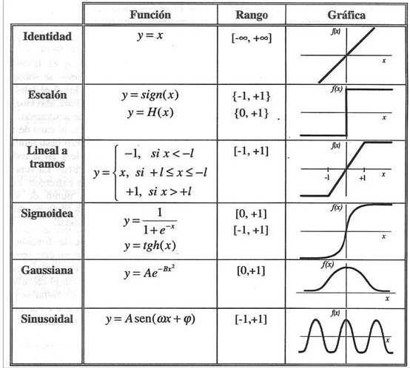
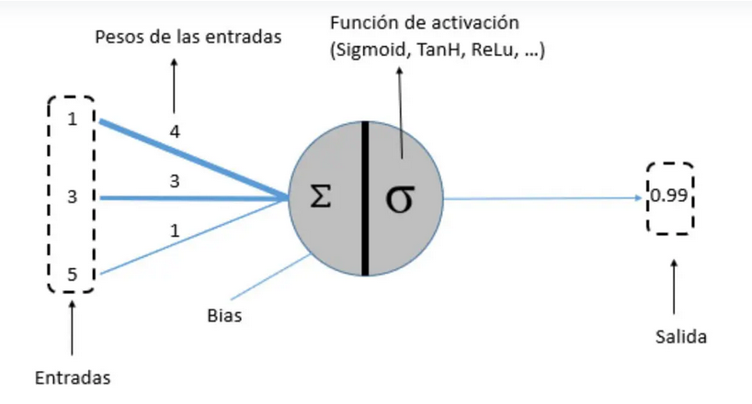
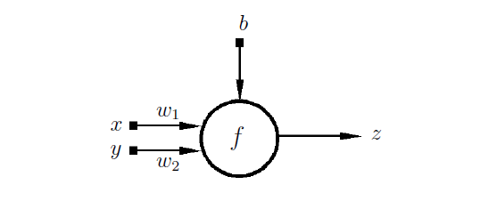
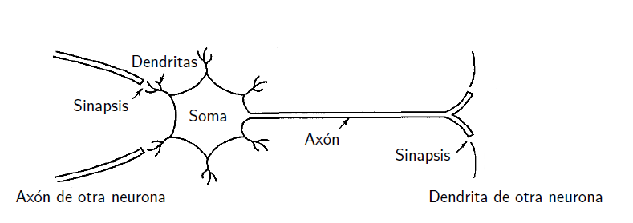

Slide 16
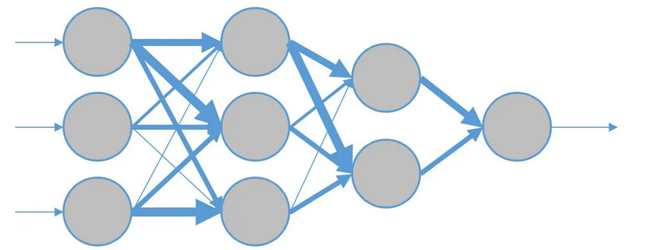
Entradas
Salida

Slide 17
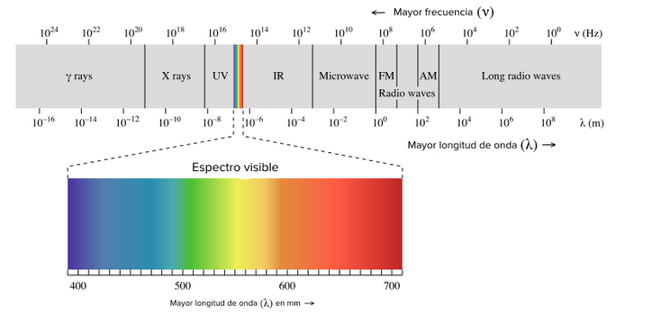

Slide 18
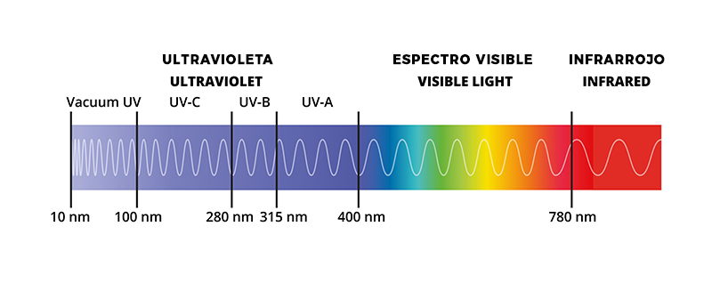
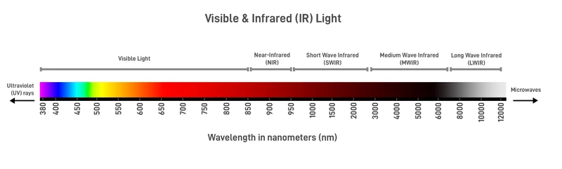

Slide 19
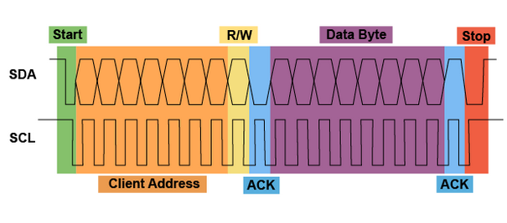
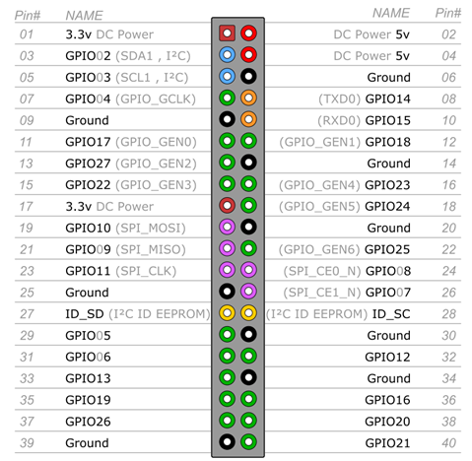
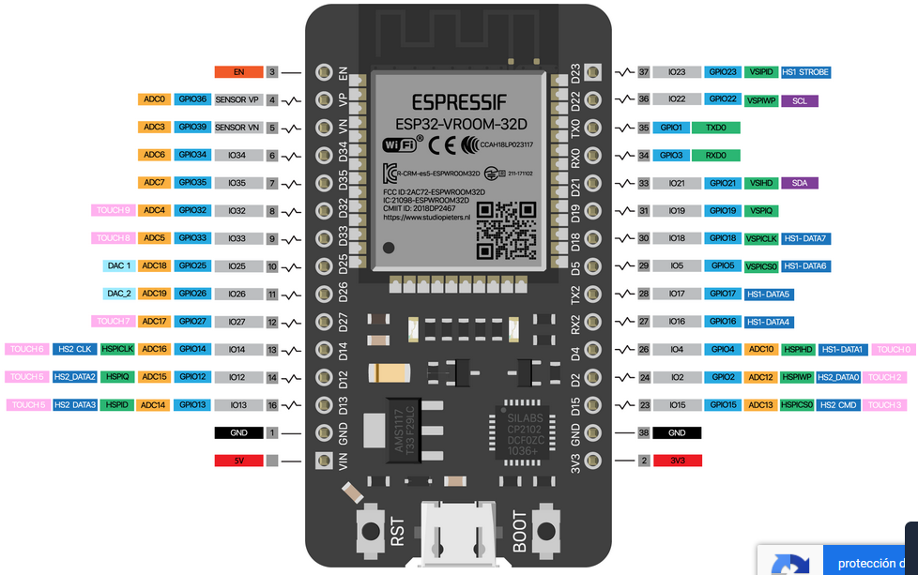

Slide 20
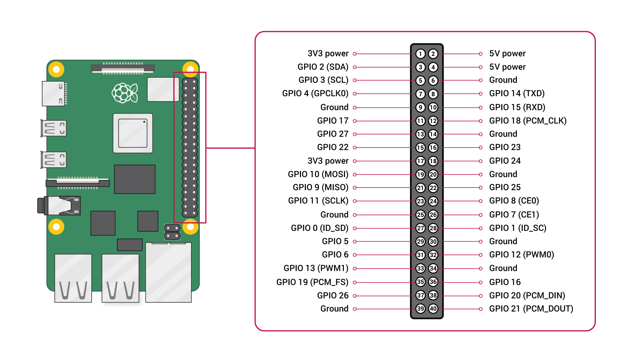
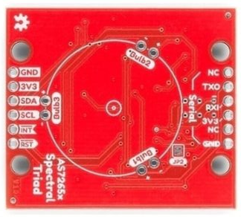
1
3
5
8

Slide 21
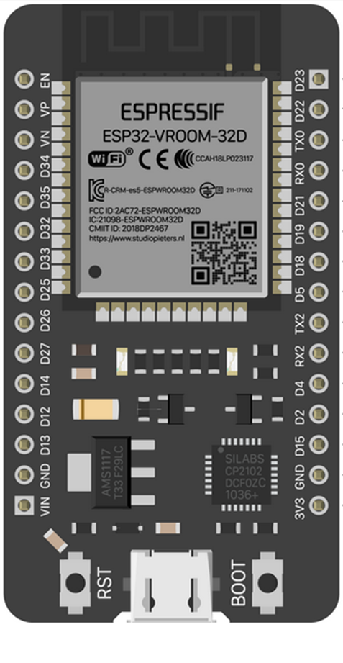

Slide 22
